Slide 1
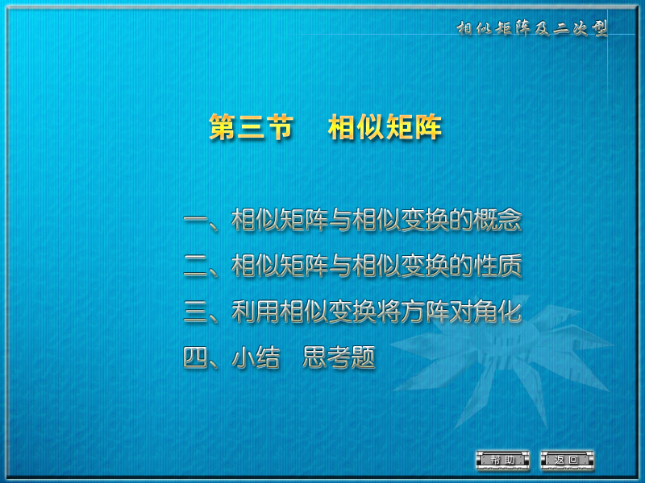

Slide 2
一、相似矩阵与相似变换的概念

Slide 3
二、相似矩阵与相似变换的性质
1. 等价关系

Slide 4
证明

Slide 5
定理：若 n 阶矩阵 A 和 B 相似，则 A 和 B 的特征多项式相同,
从而 A 和 B 的特征值也相同．
推论：若 n 阶矩阵 A 和 B 相似，则 A 的多项式 ϕ (A) 和 B 的
多项式 ϕ (B) 相似．
证明：设存在可逆矩阵 P ，使得 P ⁻¹AP = B ，则P ⁻¹A^{k}P = B^{k} .
设ϕ (x) = c_{m}x^{m} + c_{m−1}x^{m−1} + … + c₁x + c₀，那么
P ⁻¹ ϕ (A) P
= P ⁻¹ (c_{m}A^{m} + c_{m−1}A^{m−1} + … + c₁A + c₀ E) P
= c_{m} P ⁻¹ A^{m} P + c_{m−1}P ⁻¹ A ^{m−1} P + … + c₁ P ⁻¹ A P + c₀ P ⁻¹ EP
= c_{m}B^{m} + c_{m−1}B^{m−1} + … + c₁B + c₀ E
= ϕ (B) .

Slide 6
推论 若 阶方阵A与对角阵

Slide 7
定理：设 n 阶矩阵 Λ = diag(λ₁, λ₂, …, λ_{n} )，则λ₁, λ₂, …, λ_{n} 就
是 Λ 的 n 个特征值．
证明：
故 λ₁, λ₂, …, λ_{n} 就是 Λ 的 n 个特征值．

Slide 8
利用对角矩阵计算矩阵多项式
k个

Slide 9
利用上
述结论可以
很方便地计
算矩阵A 的
多项式 .

Slide 10
定理
证明

Slide 11
三、利用相似变换将方阵对角化
证明

Slide 13
命题得证.

Slide 14
可逆矩阵 P ，满足 P ⁻¹AP = Λ （对角阵）
?
矩阵 P 的
列向量组
线性无关
AP = PΛ
Ap_{i} = λ_{i} p_{i} (i = 1, 2, …, n)
(A−λ_{i} E) p_{i} = 0
A 的
特征值
对应的
特征向量
其中

Slide 15
B

Slide 16
推论
如果 阶矩阵 的 个特征值互不相等，
则 与对角阵相似．
说明
如果 的特征方程有重根，此时不一定有
个线性无关的特征向量，从而矩阵 不一定能
对角化，但如果能找到 个线性无关的特征向量，
还是能对角化．

Slide 17
如何求方阵 A 的特征值和特征向量?
答 特征值的求法: 解特方程
| A - λE | = 0
就可以求出矩阵 A 的特征值. 注意如果 A 为 n 阶
方阵, 则它的特征方程是关于λ 的 n 次代数方程,
从而它有 n 个特征根( 如果 λ_{i} 为特征方程的 k 重
根, 则应把它看作 k 个根).

Slide 18
特征向量的求法: 若求对应于λ_{i} 的特征向量,
只要解齐次线性方程组
(A - λ_{i}E )x = 0
就可以了. 此齐次方程的任何一个非零解向量都
是 A 的对应于 λ_{i} 的一个特征向量, 而齐次方程的
通解就是对应于 λ_{i} 的所有特征向量.

Slide 19
注意: 如果 λ_{i} 为特征方程的 k 重根, 则齐次线
性方程组 (A - λ_{i}E )x = 0 的基础解系的含解向量
的个数可能为 k , 也能可小于 k , 所以对应于 λ_{i}
的特征向量中, 其线性无关的向量个数最多只有
k 个, 也可能少于 k 个.

Slide 20
n 阶矩阵 A 是否一定有 n 个线性无关的
特征向量?
答 不一定. 当 A 的 n 个特征值两两互异
时, A 有 n 个线性无关的特征向量. 否则, 就不一
定. 例如
是 3 阶方阵, 它的三个特征值

Slide 21
λ₁ = λ₂ = λ₃ = -1, A 的对应于λ_{i} = -1 (1≤ i≤ 3)的全
部特征向量为 k(1, 1, -1)^{T} .它们也是 A 的全部特征
向量即 A 只有一个线性无关的特征向量.

Slide 22
一个特征向量只对应于一个特征值, 反之,
一个特征值是否只对应于一个特征向量?
答 否. 设 λ 是 n 阶方阵 A 的 k 重特征值, 则
λ 可以对应于多个线性无关的特征向量. 例如,
有一个二重特征值 λ₁ = λ₂ = -1,
-1 就对应着两个线
性无关的特征向量

Slide 23
如何证明方阵 A 能对角化?
答 证明方阵 A 能对角化, 有下述几种方法:
1) 计算方阵 A 的特征值.如果 A 的所有特征
值两两互异, 则 A 能对角化.如果 A 的特征方程有
重根但能找到 n 个线性无关的特征向量,则 A与对
角矩阵相似.

Slide 24
2) 不计算矩阵 A 的特征值.只需证明 A 的特
征值两两互异, 即可证明 A 能对角化.
3) 不计算矩阵 A 的特征值、特征向量,只证
明存在可逆矩阵 P 和对角矩阵 Λ , 使 P⁻¹AP = Λ .

Slide 27
例1 判断下列实矩阵能否化为对角阵？
解

Slide 28
解之得基础解系

Slide 29
求得基础解系

Slide 30
解之得基础解系
故 不能化为对角矩阵.

Slide 31
例2
A能否对角化？若能对角
解

Slide 32
解之得基础解系

Slide 33
所以 可对角化.

Slide 34
注意
即矩阵 的列向量和对角矩阵中特征值的位置
要相互对应．

Slide 35
四、小结
１．相似矩阵
相似是矩阵之间的一种关系，它具有很多良好
的性质，除了课堂内介绍的以外，还有：

Slide 36
２．相似变换与相似变换矩阵
相似变换是对方阵进行的一种运算，它把A
变成 ，而可逆矩阵 称为进行这一变换的
相似变换矩阵．
这种变换的重要意义在于简化对矩阵的各种
运算，其方法是先通过相似变换，将矩阵变成与
之等价的对角矩阵，再对对角矩阵进行运算，从
而将比较复杂的矩阵的运算转化为比较简单的对
角矩阵的运算．

Slide 37
思考题

Slide 38
思考题解答

Slide 40
